Slide 1
Pourquoi c’est un accident chimique qui est à l’origine de l’explosion de l’usine AZF

Slide 2
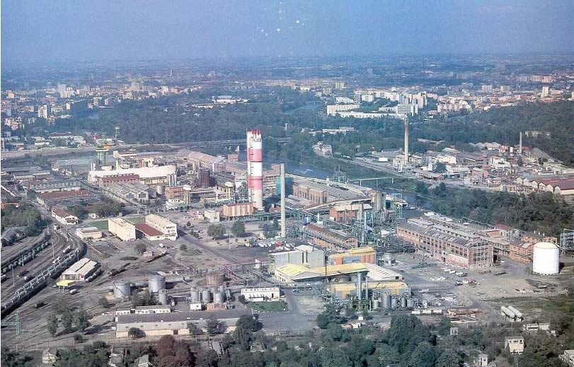
Notes:
L’usine AZF avant l’explosion, vue du sud.

Slide 3
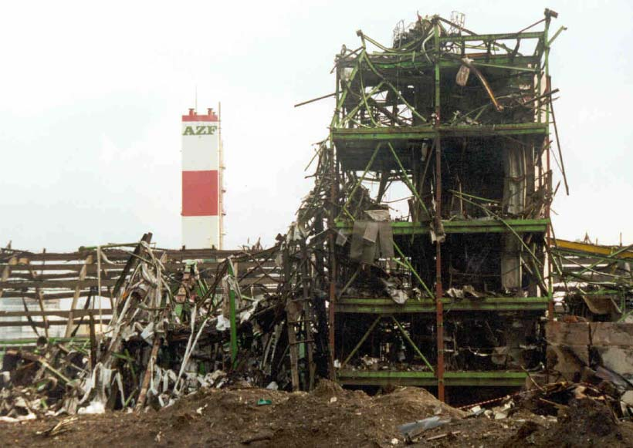
Notes:
Quelques images après le séisme ...

Slide 4
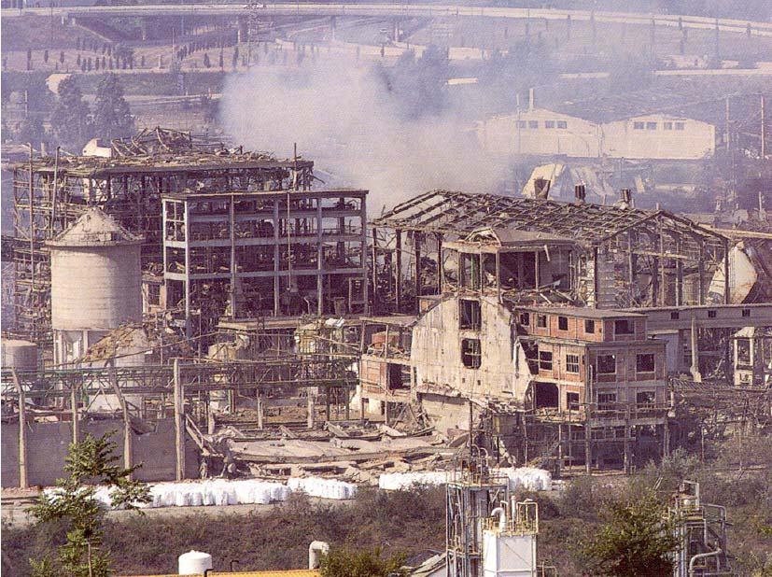

Slide 5
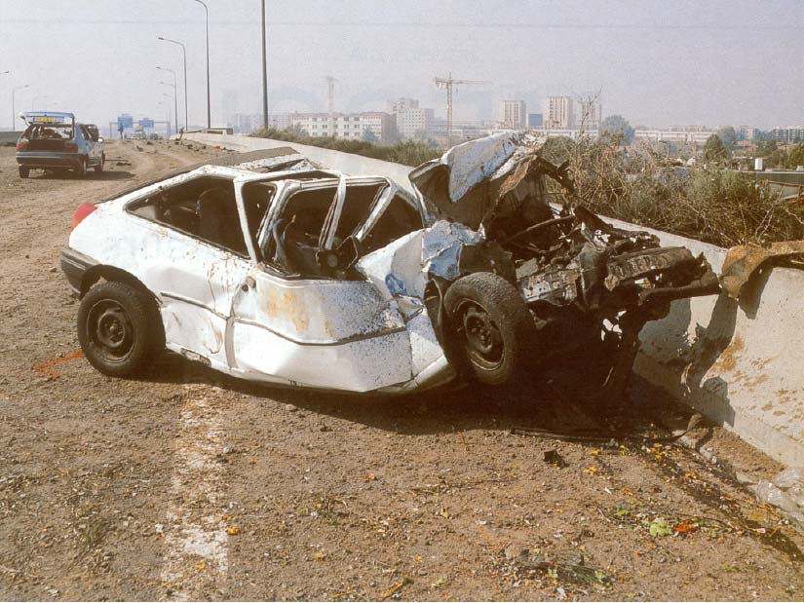

Slide 6
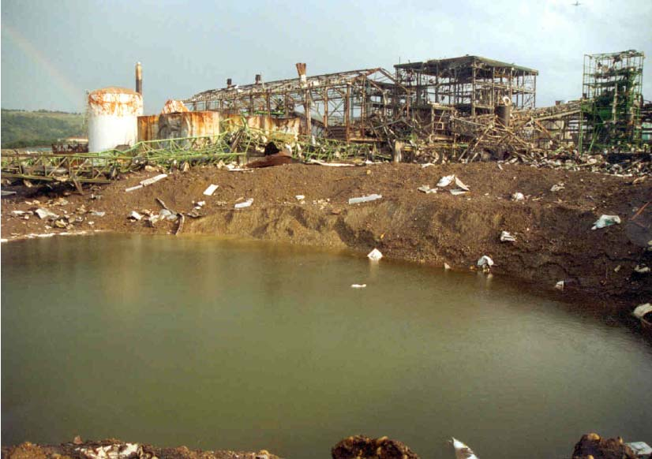
Notes:
La cratère, après qu’il ait été rempli par la nappe phréatique.

Slide 7
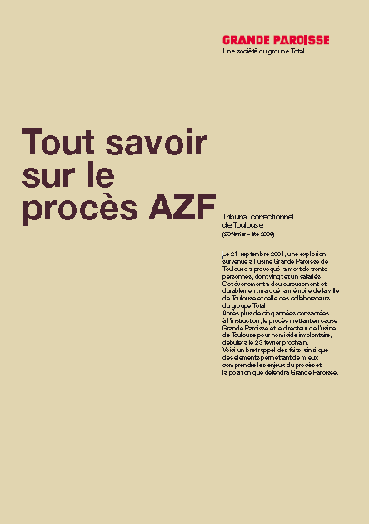
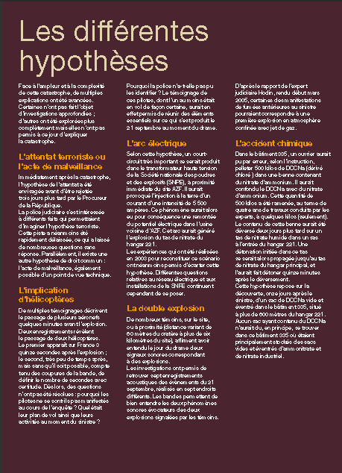
Notes:
Voilà comment Total présente les choses …

Slide 8
Comment Total présente les choses ?
Le 21 septembre 2001 au matin, une explosion se produit dans le hangar 221 de l’usine AZF Grande Paroisse de Toulouse. Ce hangar contenait environ 300 tonnes de nitrate d’ammonium en attente d’expédition vers des usines de fabrication d’engrais composés.
Un cratère de plusieurs dizaines de mètres de longueur se forme à l’emplacement du tas de nitrate d’ammonium dans le hangar 221.
Le bruit de l’explosion est perçu à plus de 40 km de Toulouse et la secousse sismique est évaluée à 3,4 sur l’échelle de Richter.
L’explosion provoque la mort de 30 personnes, dont 21 salariés de l’usine AZF. Plus de 4 500 blessés sont recensés. 27 000 structures immobilières sont endommagées aux alentours de l’usine.
A ce jour, aucune des enquêtes menées n’a permis de déterminer la cause exacte de la catastrophe.

Slide 9
Les différentes hypothèses
1 L’attentat terroriste ou l’acte de malveillance
… La police judiciaire s’est intéressée à différents faits qui permettaient d’imaginer l’hypothèse terroriste. Cette piste a néanmoins été rapidement délaissée …
2 L’implication d’hélicoptères
De multiples témoignages décrivent le passage d’aéronefs avant l’explosion … , notamment le passage de deux hélicoptères ... pourquoi les pilotes ne se sont-ils pas manifestés au cours de l’enquête ? … Pourquoi la police n’a-t-elle pas pu les identifier ? …

Slide 10
3 L’arc électrique
Selon cette hypothèse, un court-circuit très important se serait produit dans le transformateur haute tension de la SNPE, à proximité immédiate du site AZF … Cet arc aurait généré l’explosion du tas de nitrate du hangar 221.
4 La double explosion
De nombreux témoins … affirment avoir entendu le jour du drame deux signaux sonores …
5 L’accident chimique
Dans le bâtiment 335, un ouvrier aurait pu par erreur, selon l’instruction, pelleter … quelques kilos de DCCNa … qui auraient été déversés deux jours plus tard sur un tas de nitrate humide dans un sas à l’entrée du hangar 221 ...

Slide 11
L’enquête du collège d’experts
Le 28 septembre 2001, un collège d’experts est désigné. Il va progressivement réunir une trentaine de spécialistes de toutes disciplines : détonique, chimie, électricité, sismologie, géologie, informatique. Ils vont réaliser un vrai travail d’équipe.
Ils ont mené leurs travaux selon trois axes :
- les constatations sur place,
- les analyses en laboratoire et essais techniques,
- l'étude de toutes les pièces.
Ils ont souffert de la perte de crédibilité de la parole publique (ils nous mentent … on ne saura jamais …)

Slide 12
1 L’attentat terroriste ou l’acte de malveillance
Les thèses de l’attentat islamiste
La recherche de traces et résidus d’explosifs
La forme du cratère
L’enquête sismique

Slide 13
Les thèses de l’attentat islamiste
… La police judiciaire s’est intéressée à différents faits qui permettaient d’imaginer l’hypothèse terroriste. Cette piste a néanmoins été rapidement délaissée …
Accusations racistes insupportables … mais qui ont été rationnellement écartées.
Aucune revendication …
L’intérimaire aux trois slips
La laveur de vitres algérien … et licencié en chimie
La roquette depuis les tours du Mirail
Notes:
En appel, les avocats de Total ont encore exploité, de manière abjecte, les rumeurs qu’ils ont eux-mêmes construites.
Ils ont notamment fait citer le juge Bruguières, parce que son nom permet à la rumeur terroriste de se propager. Un article récent du Canard Enchaîné raconte comment Total le rémunère à hauteur de 100 000 € par an simplement pour pouvoir user de son nom.

Slide 14
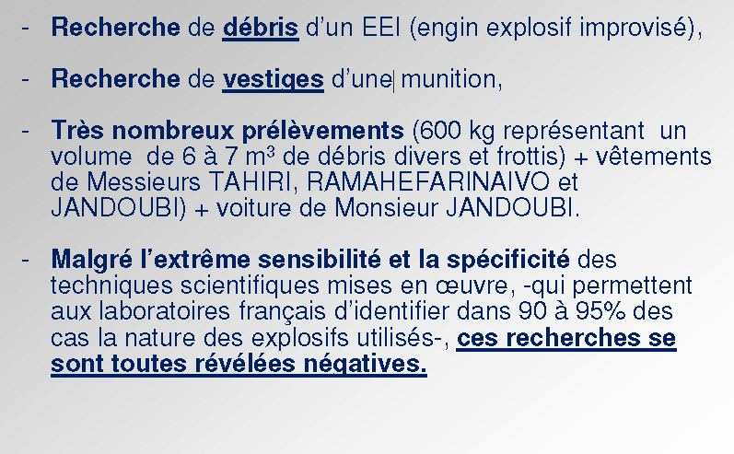
La recherche de traces et résidus d’explosifs
Notes:
Les équipes de la police scientifique sont particulièrement entraînées à découvrir les traces d’explosifs ou d’engins de mise à feu.
La Commission d’Enquête Interne de Total a eu toute latitude pour effectuer elle-même ces recherches, en priorité sur l’enquête judiciaire.
Malgré tous ces efforts, elle n’a rien trouvé.

Slide 15
Cas de la destruction en vol le 17 juillet 1996 du Boeing 747 assurant le vol TWA 800 New-York-Paris.
Cas de l’explosion en vol du DC-10 de la
compagnie UTA assurant le vol UTA 772 entre
N’Djamena et Paris, le 19 septembre 1989.
Ces deux cas apportent la démonstration que lors d’attentats par explosifs, la collecte des débris par des équipes spécifiquement formées à cet effet, est un gage de réussite dans 90 à 95 % des cas rencontrés, s’agissant de l’identification de la substance explosive mise en œuvre, voire de l’organisation générale de l’engin explosif.
Notes:
Des traces de substances explosives ont été mises en évidence sur des débris de la cabine qui ont séjourné plusieurs jours, semaines ou mois, dans l’océan Atlantique par 35 mètres de fond à 15 km de la côte Est de Long Island. Il a pu être démontré, -malgré la mise en évidence de traces d’explosifs sur des constituants du Boeing 747-, par le collège d’experts dont l’un de nous faisait partie (C. CALISTI), que cette explosion en vol était ACCIDENTELLE et qu’elle résultait d’une explosion d’atmosphère survenue à l’intérieur du réservoir principal et central de carburant, quasiment vide.
Les enquêteurs du FBI ont reconstitué l’historique de ce Boeing 747, mettant en lumière que plusieurs mois avant son explosion en vol, il avait été utilisé lors de l’entraînement de chiens détecteurs de substances explosives et, de ce fait, l’intérieur de la cabine passagers avait été contaminé par contact avec les substances explosives utilisées pour ces tests, et montrant qu’aucune précaution n’avait été prise pour éviter les contaminations.
il a pu être démontré, par le collège d’experts dont l’un d’entre nous faisait partie (C. CALISTI), qu’il s’agissait d’une explosion consécutive à la détonation d’une charge d’explosif en feuille de fabrication artisanale, -à base de pentrite-, amorcée au moyen d’un détonateur électrique mis à feu par un dispositif électronique à retardement. La collecte des débris significatifs de cet EEI a été opérée
sur une superficie d’environ 60 km² dans le désert du Ténéré, facilitée par le survol à plusieurs reprises du site du crash au moyen d’hélicoptères de l’Armée française basés à N’Djamena –Tchad, suivi du ratissage à pied des 60 km² avec l’aide des militaires du 6ème RPIMA. Cette collecte a permis d’identifier, parmi les débris, un morceau du couvercle d’une valise Samsonite, supportant
60 grammes environ d’explosif à base de pentrite (PETN).

Slide 16
CONCLUSION SUR L’ACTE VOLONTAIRE :
La détonation du nitrate d’ammonium entreposé dans le
hangar 221, n’est pas due à un acte de malveillance ou
terroriste, résultant :
d’un incendie volontaire,
d’un engin explosif improvisé,
- d’une munition explosive de guerre ou artisanale de type roquette, missile, projectile de mortier, grenade à fusil ou grenade à main.
Notes:
Voilà comment l’enquête a avancé. Toutes les portes se sont fermées une à une.

Slide 17
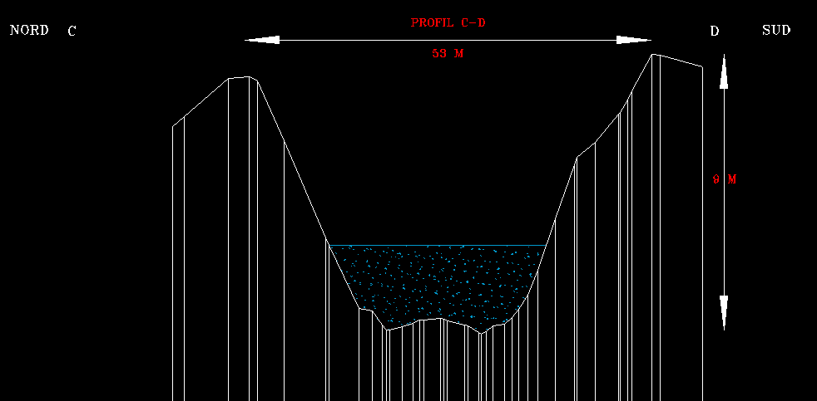
La forme du cratère
Bonne symétrie des parois du cratère au Nord et au Sud
Notes:
La symétrie des parois nord et sud montre que l’explosion s’est propagée sur l’axe est-ouest.

Slide 18
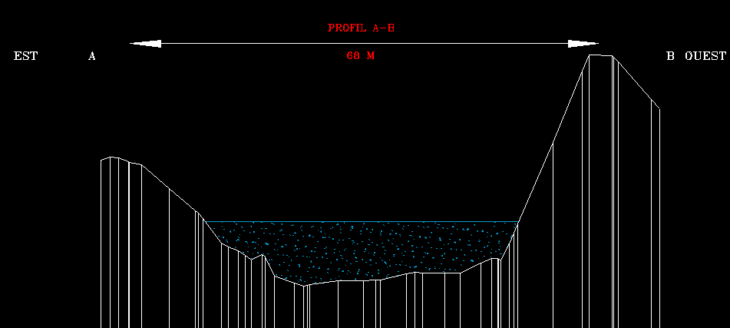
Faible pente de la paroi du cratère à l’Est, forte à l’Ouest où la détonation s’est interrompue
Vestiges de la « semelle de nitrates d’ammonium» au sommet, à l’ouest
Notes:
Ceci est très important. On note une forte dissymétrie dans l’axe est-ouest. Cela établit que l’explosion s’est produite selon cet axe, de l’est vers l’ouest. Elle a soulevé une partie du sol en se propageant, et on a retrouvé une partie de la « semelle » du sol du hangar 221 au sommet de la paroi, à l’ouest. Or l’entrée du hangar –le box- se trouvait à l’est.

Slide 19
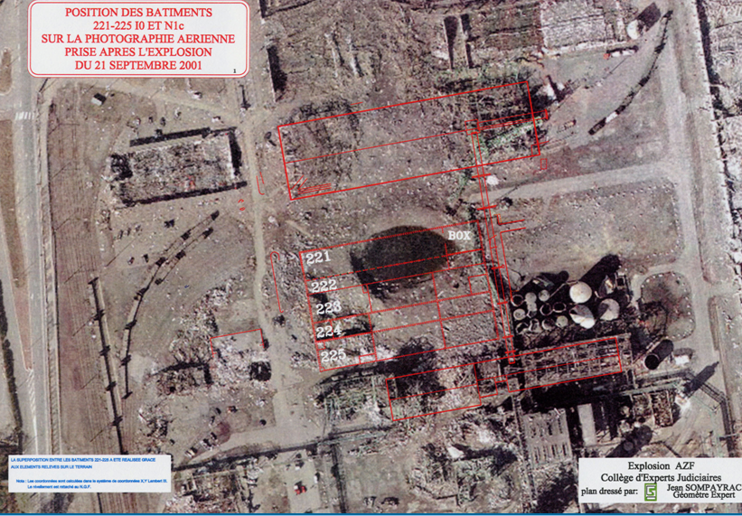
Forme ovale,- ou elliptique-, du cratère muni d’une « tétine » à l’extrémité Est
Fortes éjections de terre, gravats et débris divers vers l’Ouest, le Nord et le Sud, quasi inexistants à l’Est : effet « cruciforme » à trois branches.
19

Slide 20
Conclusion de l’étude sur la forme du cratère :
l’explosion s’est vraisemblablement amorcée dans le box du hangar 221

Slide 21
L’enquête sismique
Les documents officiels : enregistrements du CEA et des stations de surveillance l’OMP
Un document inattendu : l’enregistrement par un sismomètre au rebut, mais branché à un enregistreur au siège de l’OMP, à 4 km de l’usine AZF
La campagne de tirs de septembre 2004.
Notes:
Train d’ondes perçu jusqu’à 700 km dans tous les enregistrements du CEA. Tous ces enregistrements ne notent pas d’autres événements (précurseurs). Localement il y a les stations de l’OMP dans les Pyrénées, mais les plus proches sont à à 70 km et 110 km.
Mais un enregistreur était branché par hasard sur un sismographe au rebut dans les locaux de l’OMP à Rangueil. Cet enregistrement est précieux, mais il a fallu le traiter, l’étalonner et le débarrasser de tous les parasites. Une fois le signal pur reconstitué, les experts ont une signature géologique du sol entre le lieu de l’explosion et le laboratoire de l’OMP à Rangueil. La campagne de tirs de 2004 a pu se mener, l’objectif étant de comparer l’enregistrement historique avec les enregistrements produits par les tirs.

Slide 22
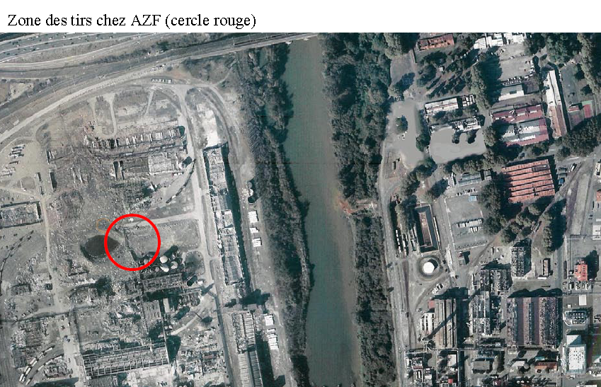
Campagne de tirs septembre 2004
Notes:
Il s’agit de retrouver un train d’ondes le plus ressemblant possible à l’enregistrement fortuit de l’OMP en provoquant des ondes de choc de puissances et de points d’initiation variables, évidemment autour du cratère.

Slide 23
Premiers résultats
L’événement est datée au 1/200^{ième} de seconde.
L’événement est unique.
L’événement s’est initié dans le box du bâtiment 221.
L’onde s’est propagée d’est en ouest.
Ces résultats sont confirmés par quatre enregistrements sonores.

Slide 24
2 L’implication d’hélicoptères
De multiples témoignages décrivent le passage d’aéronefs avant l’explosion … , notamment le passage de deux hélicoptères. Le premier apparaît sur France 3 quinze secondes après l’explosion ; le second, très peu de temps après ... pourquoi les pilotes ne se sont-ils pas manifestés au cours de l’enquête ? … Pourquoi la police n’a-t-elle pas pu les identifier ? …
Les deux pilotes évoqués sont venus témoigner au procès.
L’un transportait des troupes.
L’autre était de surveillance.
La tour de contrôle de l’aéroport de Blagnac a enregistré ces deux vols … et aucun autre !
Notes:
Un enfumage de plus … qui a tourné à la confusion de Total.

Slide 25
3 L’arc électrique
Notes:
C’est peut-être cette piste qui a donné lieu au plus grand nombre de spéculations surréalistes. Le point de départ est des témoiganges « d’électrisations … ». L’intérêt pour Total était de mettre en cause la SNPE.

Slide 26
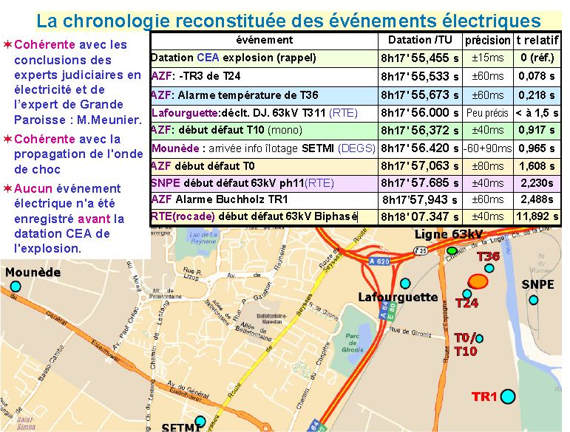
Notes:
La catastrophe étant datée au 1/200 de seconde par l’étude sismique, la réponse a la question dépendait de la capacité à dater très précisément tous les événements électriques anormaux. Pour cela il a fallu repérer l’horloge interne des appareils enregistreurs par rapport au temps universel. Et ainsi il a été établit que tous ces événements étaient postérieurs à la catastrophe.

Slide 27
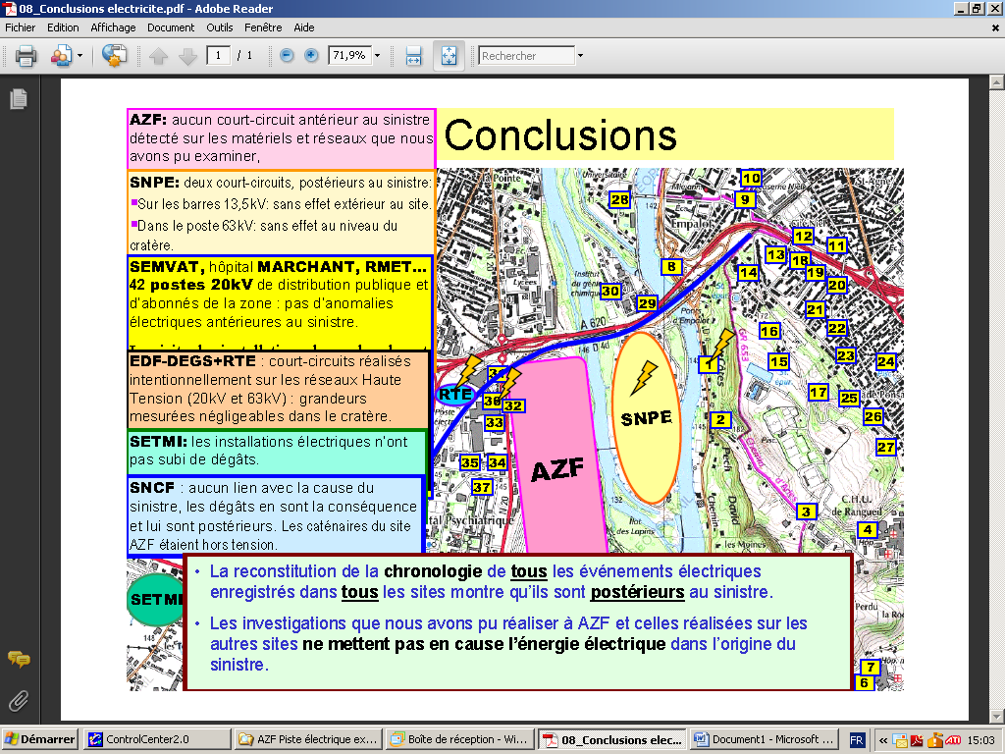
Conclusion

Slide 28
Conclusion subsidiaire …
En janvier 2009, un mois avant le procès, la SNPE signait un accord amiable avec le groupe Total qui lui versait 180 millions d’€ de dédommagement.
Et le groupe Total enterrait par la même occasion la « piste électrique ».

Slide 29
4 La double explosion ou l’événement précurseur
De nombreux témoins … affirment avoir entendu le jour du drame deux signaux sonores …
Une campagne opportuniste de Total
L’extrême distorsion des perceptions
La reconstruction individuelle
L’hétérogénéité des témoignages
Encore un article dans « Science et avenir »

Slide 30
Un exemple parmi d’autres
Trois témoignages de salariés AZF au service urée (à 400 m environ au sud du cratère) :
Le chef de service déclare avoir entendu une explosion longue et sourde accompagnée d'une onde de choc.
Un autre salarié déclare n'avoir le souvenir que d'un souffle rugissant et être incapable de dire s'il a entendu une ou plusieurs explosions.
Un troisième indique avoir entendu une détonation, puis quelques secondes après avoir entendu et ressenti une 2° explosion avec déflagration et fracas.

Slide 31
La double explosion ou l’événement précurseur
Présentation des enregistrements acoustiques
Bang 1
Bang 2
Le signal acoustique enregistré à l’Hôtel Dieu (HD)
Bang 2
Bang 1
Le signal acoustique enregistré à l’URSSAF
Notes:
Une explosion de cette ampleur produit de multiples effets acoustiques. Elle produit un ébranlement du sol, une onde sismique qui se propage à 2000 m/s, et elle produit aussi une onde acoustique aérienne –le son- qui se déplace plus lentement, à 300 m/s. Elle propage aussi une colonne d’air –le blast- qui provoque les dégâts, et un nouveau fracas, mais cette fois là ou l’observateur se trouve.
Cela explique la grande distorsion des témoignages, et qu’à partir d’une certaine distance les deux phénomènes sonores soient suffisamment différenciés pour qu’on croit entendre deux explosions.

Slide 32
Conclusion issue de l’analyse des enregistrements acoustiques
Les deux « bangs » enregistrés dans les 5 sites
Ecole Dentaire (ED) – Radio Présence (RP)– Hôtel Dieu(HD) –
Aéroport de Montaudran(AF)-URSSAF
Sont issus de l’explosion de l’usine AZF
Les deux bangs observés sur les enregistrements sonores
ont été engendrés par les passages successifs
des ondes sismiques propagées dans le sol (vitesse voisine de 2000m/s)
de l’onde acoustique propagée dans l’air (vitesse voisine de 340 m/s)

Slide 33
5 L’accident chimique
Les produits AZF
Le hangar 221
La frontière invisible
La gestion des déchets
Les expériences de Gramat
La mission du CNRS de Poitiers
La reconstitution
Notes:
Dans la culture de l’usine AZF, on savait qu’il était interdit de croiser les produits du nord et du sud, que les ammonitrates et les dérivés chlorés ne faisaient pas bon ménage.
C’est ce qui va être transgressé quand il va être décidé de mélanger le retraitement des déchets, dans une activité qui est sous-traitée à une socité qui n’a pas été informée de ces dangers.

Slide 34
Les produits AZF
Les dérivés de l’azote: acide nitrique, urée, ammoniac, ammonitrates, NAA et NAI
Le NAI mélangé intimement à 6% de fioul est l’explosif industriel le plus employé : l’ANFO
Dérivées chlorés : résines, colles, formol et DDCNa
La frontière invisible
Notes:
Le NAI, ou ammonitrate industriel est un explosif. Il est commercialisé dans ce but. Le NAA ou ammonitrate agricole est un explosif occassionnel. Les paysans l’utilisent pour faire sauter des souches d’arbres, et c’est l’explosif le plus utilisé par les terroristes : FNLC et le récent attentat en Norvège.
Le DCCNa est un produit pour piscines qui a la propriété de libérer progressivement du chlore. C’est aussi un explosif.

Slide 35
Le hangar 221
L’usine AZF n’était pas une poubelle, mais elle avait une poubelle, c’était le hangar 221
Le 221 comportait 2 zones séparées par un muret : le box (zone temporaire) : environ 11,5 tonnes de nitrates (NAA et NAI) lors de l’explosion, et le stockage principal (en attente transfert) : environ 400 tonnes de produits déclassés lors de l’explosion (75% de NAA et 25% de NAI).
La semelle, croute humide d’ammonitrates mélangés à des déchets
Le chouleur et ses fuites (Anfo)

Slide 36
La gestion des déchets
« Cœur de métier » et sous-traitance
Le recyclage des sacs, et l’autorisation du mélange
Le hangar 335
La surprise au retour des vacances
L’audit de l’atelier ACD

Slide 37
Une explication cohérente
À 10 h un sous-traitant dépose le contenu d’une benne dans le sas du hangar 221
La permission de le faire lui a été accordée
Dans cette benne il y avait des « fonds de sacs » rassemblés trois jours avant dans le hangar 335
La bataille d’experts va se concentrer autour de la question de savoir si ce mélange a pu provoquer l’explosion

Slide 38
La même mission confiée à cinq laboratoires différents : le NaCl3 formé par le mélange d’ammonitrates et de DCCNa a-t-il pu amorcer l’explosion du tas principal ?
Trois mandatés par le groupe Total :
Le LCD du CNRS de Poitiers
L’institut Séménov de Moscou
Le laboratoire hollandais TNO
Deux par le magistrat instructeur :
La CRAM de Bordeaux
Le service de la DGA de Gramat
Tous ces laboratoires découvrent la grande détonabilité du mélange en présence d’eau, certains à leur grande surprise.
Notes:
LCD : laboratoire de combustion et de détonique

Slide 39
Les expériences du centre de Gramat de la DGA
Ce centre d’Etudes va mener une série d’expériences, les tirs 1 à 24 et démontrer la possibilité de parvenir à une détonation, d'ampleur, en milieu non confiné avec très peu de produits chlorés
Notes:
Délégation générale pour l’armement Centre d’Etudes de Gramat

Slide 40
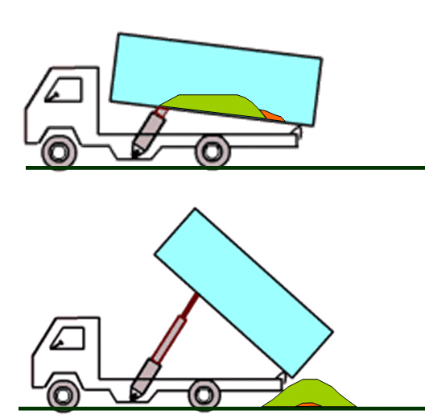
Déversement benne dans le 221
Exemple de configuration conduisant à un dépôt de DCCNa sur le sol humide du box du bâtiment 221

Slide 41
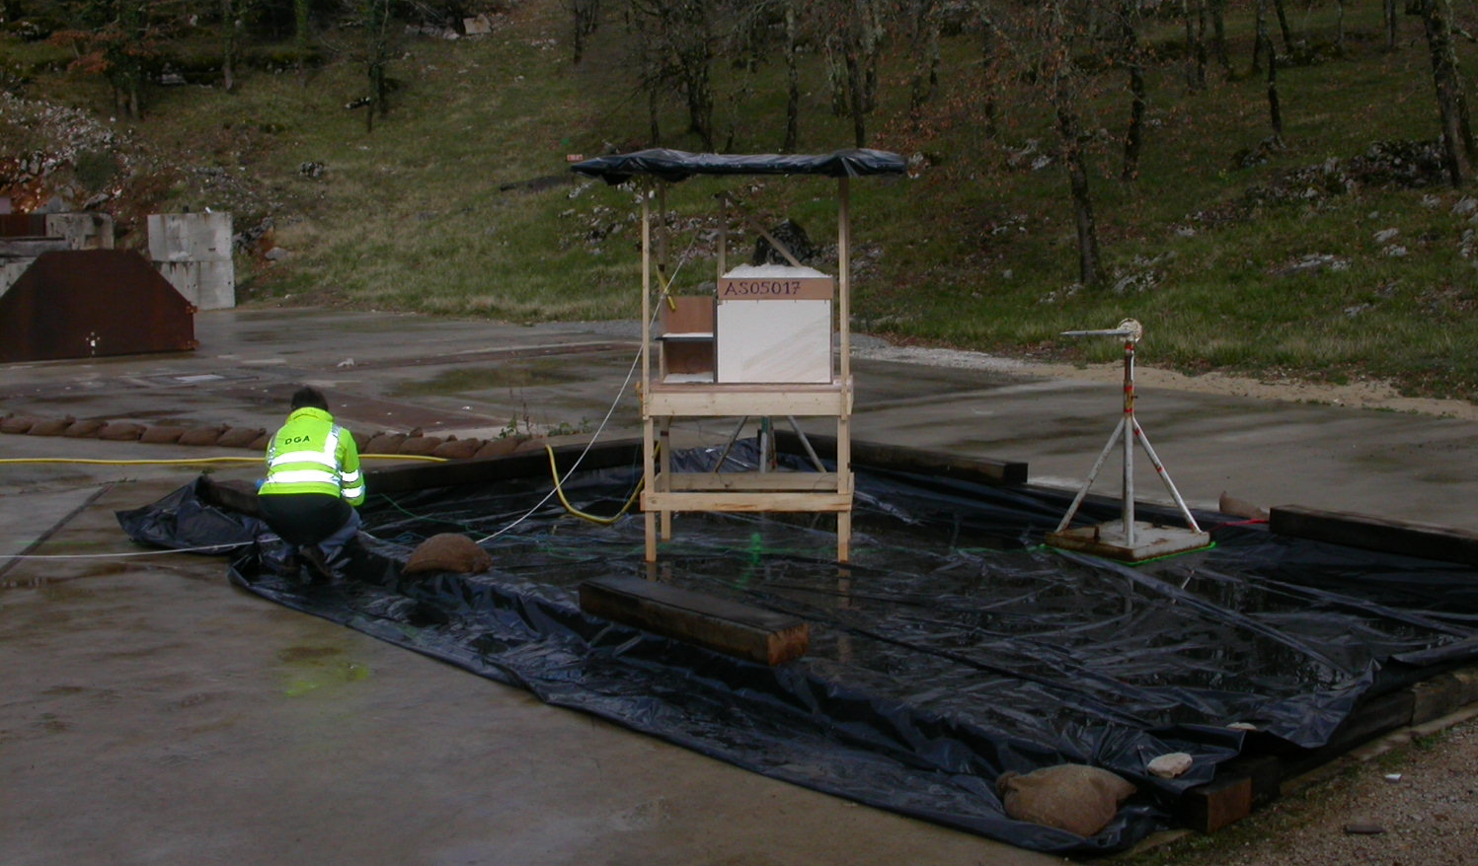
Tir n°24 à l ’échelle de 100 kg: montage prêt
41

Slide 42


Slide 43
La mission du CNRS de Poitiers
Mission confiée par Total, avec clause de confidentialité
Conclusions contraires aux hypothèses de Total
C’est grâce à une commission rogatoire que ses conclusions ont été rendues publiques

Slide 44


Laboratoire de Combustion et de Détonique, UPR 9028 CNRS
Résultats obtenus avec le mélange NA-DCCNa :
Tubes acier :
• Pour 5 expériences sur 6 la détonation s’est amorcée en haut du tube
• Délai entre injection d’eau et explosion : 2 à 18 mn
Tubes PVC :
• 4 expériences ➔ 4 explosions en haut du tube
• Délai : 4 à 5 mn

Slide 45
Laboratoire de Combustion et de Détonique, UPR 9028 CNRS
Conclusions provisoires de ces expériences
Dans les conditions utilisées on observe :
La formation d’une zone « primaire »
Sa détonation, provoquée ou spontanée
La transmission d’une détonation dans partie supérieure de la
charge NA ou NA-DCCNa
Notes:
En se décomposant par la présence d’eau, le DCCNa produit du NaCL3 qui a la propriété de se réagir à la fois sur le DCCNa restant et sur l’ammonitrate, qu’il soit agricole ou industriel. C’est ce qui explique l’extrême réactivité du mélange.

Slide 46
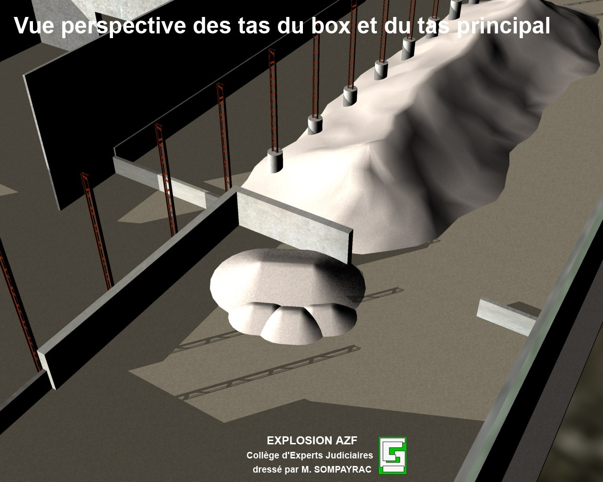
La reconstitution
46

Slide 47
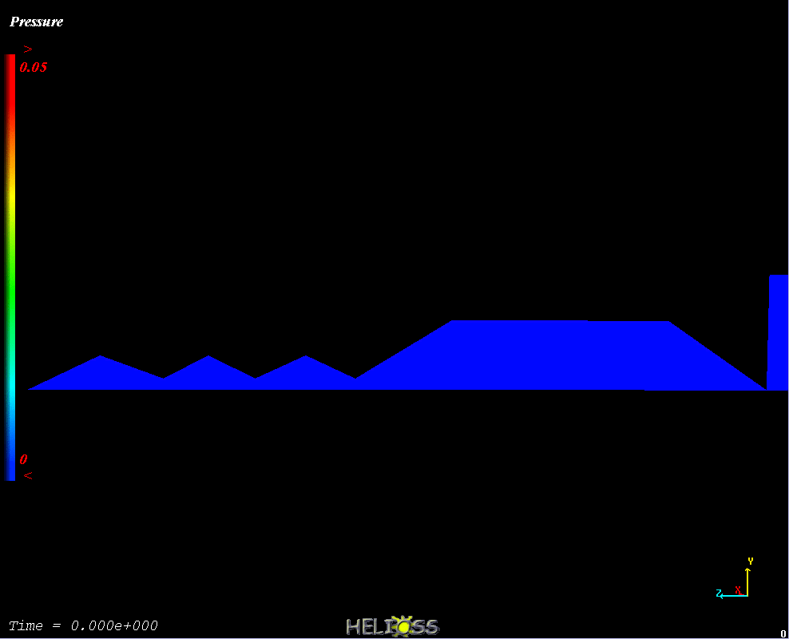
Laboratoire de Combustion et de Détonique, UPR 9028 CNRS
1 - PROPAGATION

Slide 48
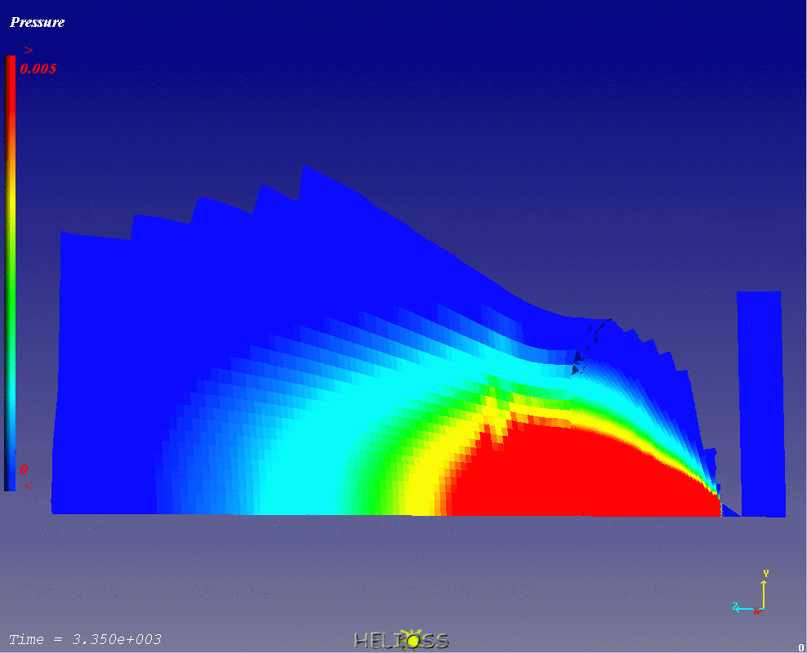
Laboratoire de Combustion et de Détonique, UPR 9028 CNRS
2 - POUSSEE

Slide 49
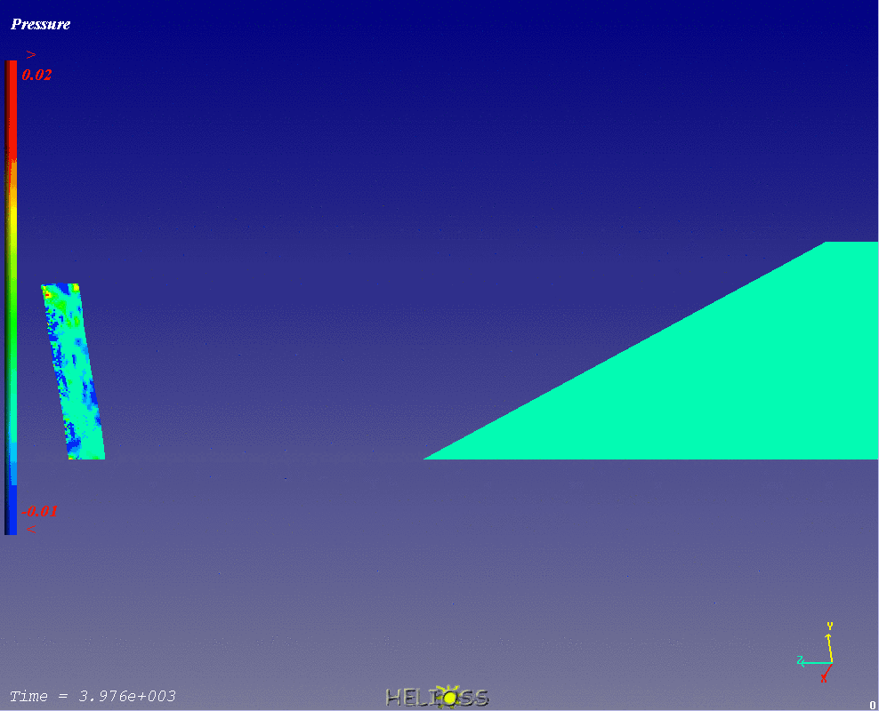
Laboratoire de Combustion et de Détonique, UPR 9028 CNRS
3 - VOL
nitrate d’ammonium
(cas défavorable à l’amorçage
→ cinétique lente : G = 2,52)
béton
1 m

Slide 50
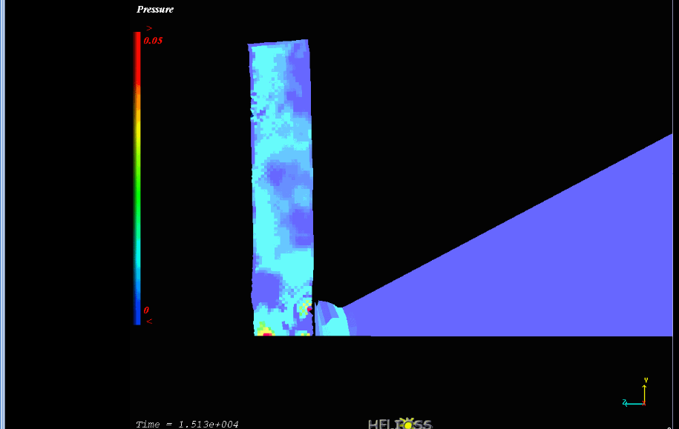
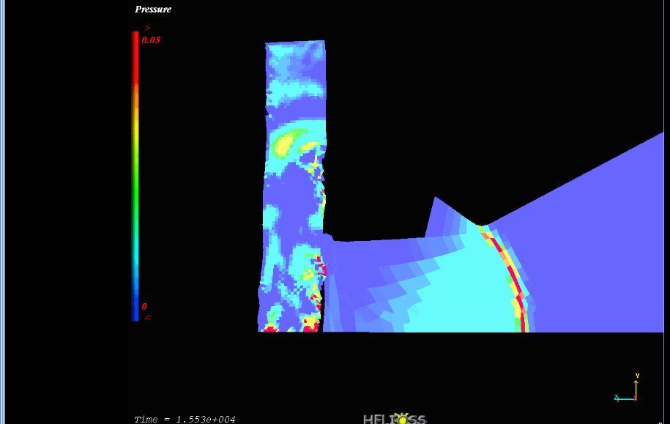
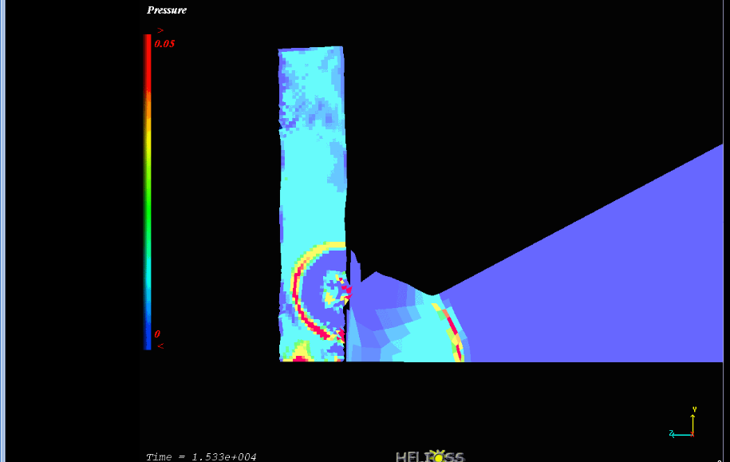
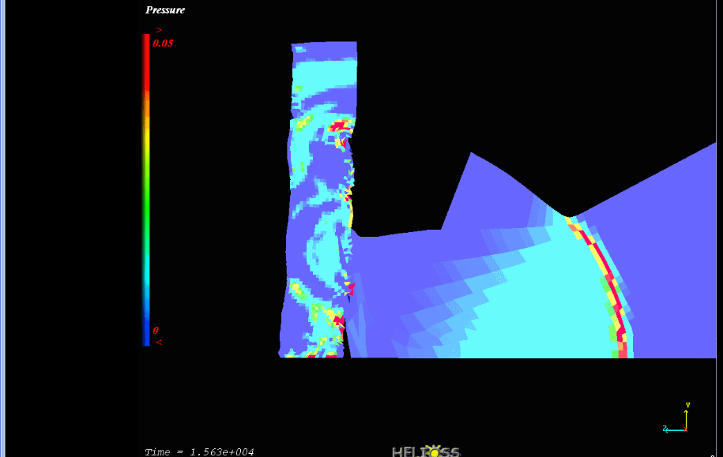
Laboratoire de Combustion et de Détonique, UPR 9028 CNRS
4 - IMPACT

Slide 51
Laboratoire de Combustion et de Détonique, UPR 9028 CNRS
CONCLUSIONS
Les simulations numériques montrent que :
• L’impact de mur provoque l’amorçage de la détonation dans le tas de NA
• En absence de mur il n’y a pas transmission de la détonation

Slide 52
Remarque sur le raisonnement probabiliste
Total a une politique de « risque calculé ».
Les sur-accidents viennent de la conjonction de deux facteurs : une probabilité infime et un nombre infini d’occurrences. (Cf les maladies orphelines)
Effectivement, la « chance » qu’une usine explose, est extrêmement rare, sinon toutes les usines chimiques du monde exploseraient tous les jours.
Mais le raisonnement probabiliste ne tient pas quand on enquête sur une explosion réelle, où il faut expliquer ce qui n’a pas été prévu.
Les scientifiques de Total viennent nous expliquer que la catastrophe n’a pas eu lieu, car elle était impossible.
Notes:
Quant à la probabilité d’explosion d’un tas d’ammonitrates, il convient de différencier deux situations : d’une part l’analyse d’une explosion qui a eu lieu (donc certaine, de probabilité égale à 1) et d’autre part le calcul de la probabilité qu’une explosion survienne.
Le grand risque aujourd’hui vient de la conjonction de deux facteurs, une probabilité extrêmement faible (mais pas nulle …) et un nombre extrêmement grand d’occurrences.
Si on décompose un événement en la conjonction de plusieurs événements qui doivent se produire en même temps, la probabilité de cet événement est le produit des probabilités élémentaires. Par exemple si pour qu’une explosion se produise, dix conditions différentes de probabilité 1/10 chacune doivent être réunies, la probabilité sera le produit de dix fois 1/10, soit 0,0000000001. Si elle était égale à 1, toutes les usines chimiques exploseraient tous les jours.
Le raisonnement de Total, ou politique du « risque calculé » est un raisonnement probabiliste qui vise à réduire les chances (ou malchances …) d’explosion. Puis il ya un passage à la limite. De quasi nulle, cette probabilité est décrétée nulle.
Ainsi les responsables de la sécurité d’une usine à risque peuvent affirmer tranquillement qu’ils ont pris toutes les mesures, et qu’il n’y aura pas d’explosion. Mais quand le pire a survenu, quand la catastrophe s’est produit, cette prétention devient un déni pur et simple.
Et tous les jours à la barre, on a des porte-paroles du groupe Total qui viennent refaire le raisonnement probabiliste, expliquer que pour que l’explosion ait lieu il faut une conjonction de tellement de facteurs que c’est impossible.
Sauf que la seule conclusion de tous ces rausonnements, c’est que l’explosion n’a pas eu lieu.

Slide 53
Conclusion
Du côté de l’accusation, un faisceau de preuves qui convergent vers une explication rationnelle et convaincante.
Du côté de la défense, des contestations ponctuelles, mais aucune explication alternative. L’ignorance n’est pas une excuse …
Notes:
En l’espèce l’ignorance, voire l’impuissance de Total est une preuve à charge. Un industriel prétend tout maîtriser dans son usine. C’est d’ailleurs comme cela qu’il justifie le secret industriel et commercial.
Total doit être condamné justement parce qu’il prétend ne pas comprendre. Cela s’appelle l’irresponsabilité, pénalement la mise en danger de la vie d’autrui. Si un ouvrier d’une entreprise de BTP tombe d’un échelle, son patron est responsable, même si le règlement interdit ce genre d’accident. Un patron doit veiller à ce que les conditions de sécurité soient respectées.
Si sa vigilance (parce que seul le profit compte pour lui) est mise en défaut, il doit en assumer les conséquences.
Ne pas condamner Total reviendrait à donner un permis de tuer à tous les industriels de la chimie.

